Slide 1
Использование удерживающих устройств и кресел при перевозке детей автомобильным транспортом
Кафедра технологий профессионального образования
Санкт-Петербургская академия постдипломного педагогического образования

Slide 2
Детские удерживающие устройства
По данным
Всемирной организации здравоохранения
использование детских удерживающих устройств (ДУУ)
в транспортных средствах
позволяет снизить смертность
среди младенцев на 71%,
среди детей более старшего возраста – на 64%.
Размещение ДУУ по направлению движения ТС снижает риск получения травм на 76%,
а тяжких травм на 92%.
Размещение ДУУ против направления движения ТС
снижает травматизм на 34 и 60% соответственно
Кафедра непрерывного образования взрослых
2
Санкт-Петербургская академия постдипломного педагогического образования

Slide 3
Результаты анализа законодательства других стран,
таких как Италия, Германия, Франция и др., свидетельствуют о том,
что применение таких устройств является обязательным
для детей до 12-летнего возраста
во всех странах с высоким уровнем автомобилизации
Постановлением Правительства Российской Федерации от 14 декабря 2005г. №767 раздел 2.2 Правил дорожного движения Российский Федерации
был дополнен пунктом 22.9 в следующей редакции:
«22.9. Перевозка детей допускается при условии обеспечения их безопасности с учетом особенностей конструкции транспортного средства.
Перевозка детей до 12-летнего возраста в транспортных средствах, оборудованных ремнями безопасности, должна осуществляться
с использованием специальных детских удерживающих устройств, соответствующих весу и росту ребенка, или иных средств,
позволяющих пристегнуть ребенка с помощью ремней безопасности, предусмотренных конструкцией транспортного средства,
а на переднем сиденье легкового автомобиля - только с использованием специальных детских удерживающих устройств.
Запрещается перевозить детей до 12-летнего возраста
на заднем сиденье мотоцикла».
Санкт-Петербургская академия постдипломного педагогического образования

Slide 4
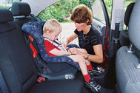
С 1 января 2007г. пункт 22.9 Правил дорожного движения РФ
применяется в полном объеме
4
Санкт-Петербургская академия постдипломного педагогического образования

Slide 5
Необходимость фиксации ребенка в автомобиле
Принципиальная необходимость фиксации ребенка в автомобиле в специальном ДУУ или штатным ремнем безопасности, в не на руках взрослого пассажира (родителя), обусловлена тем,
что при резком торможении (ударе) со скорости в 50 км/час
вес пассажира (ребенка) возрастает примерно в 30 раз.
Именно поэтому перевозка ребенка на руках считается
самой опасной.
Так, если вес ребенка 10 кг, то в момент удара он будет весть уже около 300 кг.
Удержать его от резкого удара о переднее кресло
или о ветровое стекло практически невозможно.
Взрослый, держащий ребенка на руках,
в этом случае способен раздавить ребенка своим весом.
5
Санкт-Петербургская академия постдипломного педагогического образования

Slide 6
В соответствии с пунктом 22.9 Правил дорожного движения РФ
перевозка детей допускается
при условии обеспечения их безопасности с учетом особенностей конструкции ТС,
т.е. таким образом,
чтобы в случае резкого торможения, столкновения или опрокидывания ТС
была исключена или уменьшена
опасность ранения ребенка
путем ограничения подвижности его тела
Санкт-Петербургская академия постдипломного педагогического образования

Slide 7
Ограничение подвижности ребенка осуществляется:
посредством применения специального ДУУ:
- детская люлька,
- съемное детское кресло,
- дополнительное сиденье и/или противоударный экран
штатного ремня безопасности автомобиля
Иных средств, позволяющих пристегнуть ребенка с помощью
штатных ремней безопасности автомобиля, упомянутых в пункте
22.9 ПДД.
Под иными средствами понимаются:
- специальная подушка для сидения,
- дополнительное сиденье,
- приспособление для направления специальным образом ремня безопасности и т.п.,
позволяющие использовать для фиксации ребенка в транспортном
средстве штатные ремни безопасности.
При этом диагональная ветвь ремня должна проходить через плечо и грудную клетку ребенка и не соскальзывать на шею.
7
Санкт-Петербургская академия постдипломного педагогического образования

Slide 8
Требования пункта 22.9 ПДД
распространяются исключительно
на владельцев транспортных средств,
оборудованных ремнями безопасности,
если их установка предусмотрена
конструкцией конкретного транспортного средства
Требования к ДУУ
для перевозки детей в легковых автомобилях
установлены Правилами ЕЭК ООН №44 «Единообразные предписания, касающиеся официального утверждения
удерживающих устройств для детей,
находящихся в автотранспортных средствах»
утверждены приказом Ростехрегулирования
№118-ст от 20.12.2005 года
с датой введения в действие с 1 января 2007 года.
8
Санкт-Петербургская академия постдипломного педагогического образования

Slide 9
Стандарт классифицирует удерживающие устройства для детей
и устанавливает требования
к ним в зависимости от конструкции устройств и веса ребенка.
В соответствии с нормами Федерального закона
«О техническом регулировании»
данный стандарт носит добровольный характер.
Требования к автотранспортным средствам, получающим одобрение типа транспортного средства и допускаемым на этом основании к эксплуатации в Российской Федерации, установлены в «Правилах по проведению работ о Системе сертификации механических транспортных средств и прицепов», утвержденных Постановлением Госстандарта России от 1 апреля 1998 года №19.
В этих «Правилах» отсутствует упоминание о Правилах ЕЭК ООН 44 как нормативном документе,
соответствие которому обязательно для сертифицируемого ТС,
поскольку к моменту утверждения «Правил» Российская Федерация еще не присоединилась в правилам ЕЭК ООН №44.
9
Санкт-Петербургская академия постдипломного педагогического образования

Slide 10
Детские удерживающие устройства не входят в
«Номенклатуру продукции, в отношении которой
законодательными актами Российской Федерации
предусмотрена обязательная сертификация»,
утвержденную постановлением Госстандарта России №64 от 2002 года (с изменениями и дополнениями).
Техническая служба (испытательная лаборатория) по сертификации по правилам ЕЭК ООП №44 в России отсутствует.
Однако в настоящее время Научно-исследовательским центром по испытаниям и доводке автомототехники (НИЦИАМТ) подана заявка на аккредитацию в области проведения испытаний на соответствие ДУУ Правилам ЕЭК ООН №44. Более того, в 2006г. в НИЦИАМТ смонтирован стенд для проведения лишь динамических испытаний, а манекены для испытания детских удерживающих устройств отсутствуют. Сегодня испытания на соответствие требованиям Правил ЕЭК ООН №44 не проводятся из-за отсутствия испытательной базы, а, следовательно, сертификаты соответствия не выдаются
10
Санкт-Петербургская академия постдипломного педагогического образования

Slide 11
ДЕТСКОЕ УДЕРЖИВАЮЩЕЕ УСТРОЙСТВО ФЭСТ
Для применения в комплекте со штатными
автомобильными ремнями безопасности с креплением в трех точках.
СЕРТИФИЦИРОВАНО ПО ЕВРОПЕЙСКИМ СТАНДАРТАМ И СООТВЕТСТВУЕТ ТРЕБОВАНИЯМ ГОСТ Р 41.44-2005 (ПРАВИЛА ЕЭК ООН № 44)
Разработано Заслуженным изобретателем РФ Михайловым В.В.
совместно с главным детским хирургом, профессором
Рошалем Л.М.
Согласовано с Научно-исследовательским центром проблем безопасности
дорожного движения МВД России,
Департаментом ОБДД МВД России,
НИИ неотложной детской хирургии и травматологии
Сертификат соответствия № РОСС RU.MT25.B12920
Правила ЕЭК ООН №44 ГОСТ Р 41.44-2005
11
Санкт-Петербургская академия постдипломного педагогического образования

Slide 12
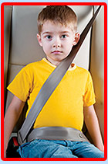
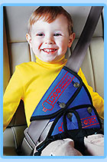
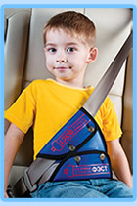
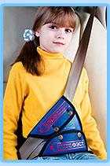
ЗАПРЕЩЕНО | РАЗРЕШЕНО
 | ВЕСОВЫЕ ГРУППЫ
 | I 9 -18 кг | II 15 -25 кг | III 22 - 36 кг
Данные Всемирной организации здравоохранения:
использование в транспортных средствах детских удерживающих устройств позволяет снизить:
- смертность среди детей на 54 %,
- риск получения травм – на 76 %,
- риск получения тяжелых травм – на 92 %.
12
Санкт-Петербургская академия постдипломного педагогического образования

Slide 13
Необходимость применения, характеристика ФЭСТ
Система безопасности автомобиля рассчитана на пассажиров ростом от 150 см и не подходит для обеспечения эффективной защиты детей в аварийной ситуации.
2. Устройство ФЭСТ предназначено для перевозки детей массой от 9 до 36 килограммов. Для маленьких пассажиров, которые весят от 9 до 18 кг, Устройство ФЭСТ - только в комплекте с Лямкой ФЭСТ.
3. Детское удерживающее устройство ФЭСТ в комплекте со штатными автомобильными ремнями безопасности с креплением в трех точках сконструировано так, чтобы в случае столкновения или резкого торможения транспортного средства уменьшить опасность ранения ребенка, который находится в этом устройстве, путем ограничения подвижности его тела.
4. Устройство ФЭСТ предназначено для использования одним ребенком с одним ремнем безопасности. Не допускается застегивание двух детей, взрослого с ребенком одним ремнем безопасности с Устройством ФЭСТ или без него.
13
Санкт-Петербургская академия постдипломного педагогического образования

Slide 14
5. С Устройством ФЭСТ Вы обеспечите своему ребенку комфортную и безопасную поездку. Устройство ФЭСТ надежно фиксируется на штатных автомобильных ремнях безопасности, не мешает их работе, легко устанавливается и снимается.
6. Не подвергайте Устройство ФЭСТ механическому воздействию, не допускайте попадания влаги и прямых солнечных лучей.
7. Изготовлено из экологически чистых материалов.
14
Санкт-Петербургская академия постдипломного педагогического образования

Slide 15
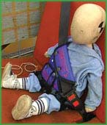
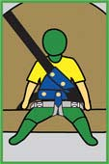
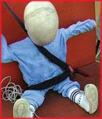
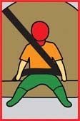

Устройство ФЭСТ испытано
Степень защиты
плохая
достаточная
удовлетворительная
высокая
15
Санкт-Петербургская академия постдипломного педагогического образования

Slide 16
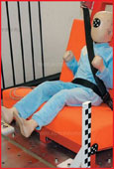
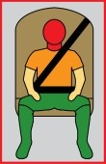
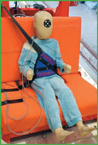
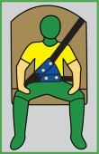

Устройство ФЭСТ испытано
Степень защиты
плохая
удовлетворительная
достаточная
высокая
16
Санкт-Петербургская академия постдипломного педагогического образования

Slide 17
Результаты испытаний Устройства ФЭСТ
в сравнении с допустимыми значениями показателей,
согласно Правилам ЕЭК ООН 44-04:
ПРИ СТОЛКНОВЕНИИ ТРАНСПОРТНОГО СРЕДСТВА
Вид столкновения | Манекен, вес (кг) | Результирующее ускорение (g) |  | Вертикальное ускорение (g) |  | Смещение головы (мм)
 |  | показатели испытаний Устройства ФЭСТ | допустимые показатели по Правилам ЕЭК ООН 44-04 | показатели испытаний Устройства ФЭСТ | допустимые показатели по Правилам ЕЭК ООН 44-04 | показатели испытаний Устройства ФЭСТ | допустимые показатели по Правилам ЕЭК ООН 44-04
Лобовое | 9 | 36 | 55 | 14 | 30 | 220 | 550
Лобовое | 32 | 34 | 55 | 28 | 30 | 420 | 550
Заднее | 9 | 34 | 55 | 28 | 30 | 180 | 550
Заднее | 32 | 33 | 55 | 18 | 30 | 150 | 550
17
Санкт-Петербургская академия постдипломного педагогического образования

Slide 18
Результаты испытаний Устройства ФЭСТ
в сравнении с допустимыми значениями показателей, согласно Правилам ЕЭК ООН 44-04:
ПРИ ПЕРЕВОРАЧИВАНИИ ТРАНСПОРТНОГО СРЕДСТВА
Манекен, вес (кг) | Максимальное смещение головы манекена при переворачивании (мм)
 | показатели испытаний Устройства ФЭСТ | допустимые показатели по Правилам ЕЭК ООН 44-04
9 | 15 | 300
32 | 55 | 300
Все критерии травмирования манекенов
лежат в допустимых пределах, с достаточным запасом
18
Санкт-Петербургская академия постдипломного педагогического образования

Slide 19
Преимущества Устройства ФЭСТ:
Испытания показали, что нагрузки на манекен,
пристегнутый ремнями безопасности с Устройством ФЭСТ, значительно ниже, чем в специальных креслах.
2. Не надо покупать дорогое и громоздкое кресло.
3. С Устройством ФЭСТ в дороге не оштрафуют.
4. Устройство ФЭСТ позволяет перевозить ребенка на переднем сиденье. Появляется больше времени для общения с ребенком.
5. Имеет европейский сертификат соответствия.
6. Очень компактное, можно хранить даже в бардачке.
7. Подходит для детей разного возраста.
19
Санкт-Петербургская академия постдипломного педагогического образования

Slide 20
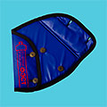
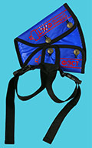
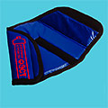
ВАРИАНТЫ устройства ФЭСТ с различными застежками
Застежка - пуговицы | Устройство ФЭСТ в комплекте с Лямкой ФЭСТ, застежка – пуговицы | Застежка «велькро»
20
Санкт-Петербургская академия постдипломного педагогического образования

Slide 21
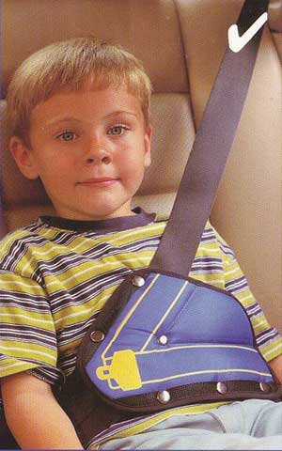
Детское удерживающее устройство
(адаптер ремня безопасности - фиксатор ремня)
Адаптер ремня безопасности универсальный, для детей старше 4-х лет без ограничения веса
Не занимает лишнее место в салоне авто. На время хранения можно убрать, например, в перчаточный ящик (вес 110 грамм).
2. Ребенок сидит на удобном и мягком стандартном автомобильном сидении, а значит, не утомляется во время длительных поездок
3. Простота в установке (установка занимает меньше минуты).
4. Цена Адаптера ремня безопасности значительно ниже цены детских кресел, не смотря на то, что он не имеет ограничений по весу ребёнка.
5. Адаптер универсальный, устанавливается на ремень безопасности, как передних, так и задних сидений, на левую и правую сторону.
6. Европейское производство (Великобритания).
7. Каждый адаптер снабжён Русской, иллюстрированной инструкцией и выпиской из ПДД о его соответствии для перевозки детей в возрасте
до 12 лет в автомобиле.
8. Соответствует Евростандарту безопасности ECE 44/03
9. Адаптер полностью соответствует пункту 22.9 ПДД РФ
21
Санкт-Петербургская академия постдипломного педагогического образования

Slide 22
Разница между младенцем и десятилетним непоседой видна невооруженным глазом,
поэтому универсального сиденья,
которое подходило бы для ребенка любого возраста,
в природе не существует.
Вот параметры, по которым кресла делятся на группы.
- Группа "0". С рождения до года, весом до 10 килограмм
- Группа "0+". С рождения до полутора лет, весом до 13 килограмм
- Группа "1". От года до 4 лет, весом от 9 до 18 килограмм
- Группа "2". От 3 до 7 лет, весом от 12 до 25 килограмм
- Группа "3". От 6 до 12 лет, весом от 22 до 36 килограмм
22
Санкт-Петербургская академия постдипломного педагогического образования

Slide 23
Конструкций детских автомобильных кресел безопасности и фирм их выпускающих огромное множество.
Самыми безопасными считаются сиденья, которые можно закрепить в автомобиле при помощи так называемой системы "Isofix".
Она представляет собой кронштейны стандартизированной конструкции на детском сиденье или на опорной раме, защелкивающиеся в специальных гнездах в салоне машины.
Но покупать их имеет смысл, если ваша машина оснащена такой же системой креплений.
Грудных детей обычно перевозят в переносных детских сиденьях-люльках.
Чтобы каждый раз не возиться с их монтажом, можно вообще не отстегивать нижнюю часть сиденья и оставлять его в машине. Когда требуется, люльку просто ставят на место, и пряжка-фиксатор автоматически защелкивается.
На нижней части сиденья - люльки не должно быть посторонних предметов, они мешают надежно фиксировать кресло.
23
Санкт-Петербургская академия постдипломного педагогического образования

Slide 24
Малыши младше четырех лет в детском сиденье-люльке фиксируются ремнем безопасности.
Это система из двух плечевых и одного поясного ремня. Отчасти она напоминает "сбрую", с помощью которой автогонщики "крепят" себя к гоночному болиду.
Даже если ребенка нет в авто, во время движения детское сиденье рекомендуется надежно зафиксировать. При резких маневрах сей аксессуар имеет коварную склонность к неуправляемым полетам по салону.
Самая безопасная зона в машине - заднее сиденье за водителем. На него и надо устанавливать детское кресло.
В крайнем случае, кресло можно разместить и на переднем пассажирском сиденье.
Если вы везете очень маленького ребенка (группы "0" или "0 +"), его кресло должно стоять спиной к ходу движения. Но! Сиденье для такого малыша может находиться впереди только при одном условии - если подушки безопасности нет или она отключена.
24
Санкт-Петербургская академия постдипломного педагогического образования

Slide 25
Для всех родителей 6 полезных "НЕ"
1. Не перевозите малыша на своих коленях. При аварии вы можете его не удержать или придавить собой.
2. Не пристегивайте малыша штатным ремнем безопасности без СДУУ. Таким образом, вы вряд ли убережете его: так как ремень рассчитан на взрослого человека.
3. Не пристегивайте взрослого и ребенка одним ремнем.
4. Не разрешайте ребенку стоять за спиной водителя, между спинками передних сидений.
5. Не разрешайте ребенку сидеть на заднем сиденье спиной по ходу движения: при столкновении малыш упадет затылком вперед.
6. Не оставляйте в салоне не закрепленные тяжелые предметы. При столкновении они превращаются в опасный снаряд.
25
Санкт-Петербургская академия постдипломного педагогического образования

Slide 26
Рекомендации по выбору
1. При покупке обратите особое внимание на материал, из которого изготовлен чехол.
Синтетический, конечно, смотрится более симпатично, но плохо пропускает воздух. В таком кресле ребенок будет сильно потеть. Чехол должен быть изготовлен из натуральной ткани. Хорошо, если материал содержит около 10% лайкры, тогда чехол будет плотно облегать каркас кресла.
Очень удобно, если чехол снимается. Тогда вам не придется чистить кресло щеткой. Достаточно просто снять чехол и постирать в машинке.
А к некоторым моделям продаются даже дополнительные чехлы. Это очень удобно: можно приобрести "зимний" и "летний" вариант.
Замок должен легко застегиваться и расстегиваться.
Но учтите, что даже совсем маленькие дети никому не известным способом могут отстегнуть ремни безопасности. Поэтому желательно выбирать замок с защитой от детей. А под ним обязательно должна находиться тканевая подложка, чтобы он не натирал кожу малыша.
26
Санкт-Петербургская академия постдипломного педагогического образования

Slide 27
Обратите внимание, как осуществляется регулировка ремней. Ведь натяжение ремня необходимо изменять не только по мере взросления крохи, но и в зависимости от количества одежды на нем (по сезону).
На некоторых моделях, чтобы отрегулировать ремни, необходимо снять сиденье, но согласитесь, гораздо удобнее, когда натяжение ремня можно отрегулировать, не вынимая ребенка из кресла.
. Ни в коем случае не устанавливайте кресло между передними сиденьями.
Конечно, в таком положении у малыша будет хороший обзор. Но, во-первых, это самое опасное место в машине, во-вторых, между сиденьями вы не сможете надежно его закрепить.
27
Санкт-Петербургская академия постдипломного педагогического образования

Slide 28
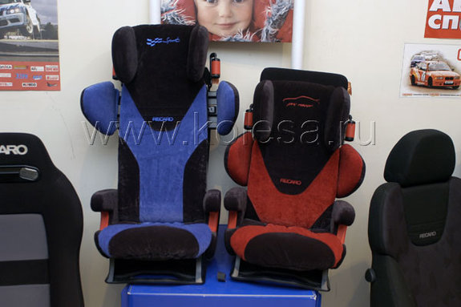
Детские автомобильные кресла
Назначение детских авто-кресел – удерживать ребенка в безопасном положении в случае столкновения, экстремального торможения или резкого маневра.
Важно: если даже посадить ребенка на заднее сиденье или держать его на руках, это не обеспечит достаточного уровня безопасности.
28
Санкт-Петербургская академия постдипломного педагогического образования

Slide 29
Почему детям не подходит то, что подходит взрослым?
Как показывают краш-тесты и анализ реальных ДТП, сидящий сзади ребенок при столкновении буквально вылетает с сиденья и получает серьезные травмы, страдая более, чем пристегнутые взрослые пассажиры.
Очень опасно перевозить детей на руках, особенно на переднем сиденье. В этом случае, если взрослый пристегнут, инерция просто вырывает ребенка из рук.
Непристегнутый взрослый сам устремляется вперед и давит ребенка своей массой.
А сработавшая подушка безопасности способна сильно травмировать малыша, которого держат на коленях.
Пристегнуть ребенка с помощью обычных «взрослых» ремней на взрослом сиденье невозможно – как, к примеру, пристегнешь грудного младенца?
Да и семи-девятилетнего штатная система тоже не способна удержать: ребенок при аварии просто вылетает из ремней.
29
Санкт-Петербургская академия постдипломного педагогического образования

Slide 30
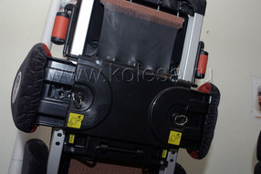
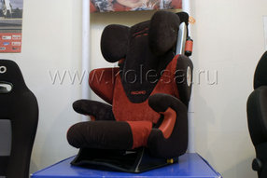
Что представляют собой кресла для детей?
Это съемные мягкие креслица без ножек или люльки.
Они разделены на группы в зависимости от веса и возраста детей.
Вот параметры, по которым кресла делятся на группы.
- Группа "0". С рождения до года, весом до 10 килограмм
- Группа "0+". С рождения до полутора лет, весом до 13 килограмм
- Группа "1". От года до 4 лет, весом от 9 до 18 килограмм
- Группа "2". От 3 до 7 лет, весом от 12 до 25 килограмм
- Группа "3". От 6 до 12 лет, весом от 22 до 36 килограмм
30
Санкт-Петербургская академия постдипломного педагогического образования

Slide 31
Какими они бывают?
Удерживающие устройства, представляющие собой люльку, – это пластиковый корпус на силовом каркасе, обшитый тканью с мягкой набивкой внутри – для детей Группы "0+« (с рождения до полутора лет, весом до 13 килограмм)
Специальные сиденья – для детей Группы "1« (от года до 4 лет, весом от 9 до 18 килограмм)
Конструктивно такое сиденье – некий переход от люльки к креслу.
Специальные приспособления – для детей Группы "2" (от 3 до 7 лет, весом от 12 до 25 килограмм)
Кресла «здоровяков» в возрасте от 6 лет – для детей Группы "3" (от 6 до 12 лет, весом от 22 до 36 килограмм)
Существуют и раздвижные универсальные сиденья, регулируемые по размеру, которые могут использоваться как для детей 3-х лет, так и для двенадцатилетних.
31
Санкт-Петербургская академия постдипломного педагогического образования

Slide 32
В чем конструктивная особенность кресел?
Важно: наличие развитой боковой поддержки и системы поддержки головы.
Вес головы в пропорции к телу у малышей велик, отчего при столкновении (и даже просто при резких маневрах) шейный отдел подвергается большой нагрузке.
Принципы создания детских автомобильных сидений близки к конструированию взрослых кресел для автогонок.
Все направлено на то, чтобы ребенок не болтался в своем сиденье и не мог из него вылететь.
32
Санкт-Петербургская академия постдипломного педагогического образования

Slide 33
Как устанавливаются сиденья? Как пристегивается ребенок?
Способы установки-крепления детского кресла
и пристегивания ребенка взаимосвязаны
Две системы установки-крепления детского кресла
и пристегивания ребенка
Первая – Кресло фиксируется на сиденье машины штатным ремнем безопасности, пропускаемым через кронштейны или проемы на корпусе. Ребенок в нем пристегивается отдельными внутренними ремнями.
Такая схема, как единственно возможная, применяется во всех креслах-люльках для младенцев и сиденьях для малышей до четырех лет.
Вторая - сиденье просто ставится в машине сверху штатного. Ребенок в нем пристегивается имеющимся ремнем безопасности, пропущенным через специальный кронштейн на корпусе кресла.
Такая схема применяется в креслах для детей постарше.
33
Санкт-Петербургская академия постдипломного педагогического образования

Slide 34
В каком месте надо устанавливать кресла?
Место для установки детского сиденья в машине
может быть любым – как сзади, так и спереди.
Важно:
если детское кресло стоит на переднем сиденье,
то подушка безопасности обязательно должна быть отключена,
иначе при срабатывании она может травмировать ребенка.
Кресла для детей от четырех лет и старше
ставятся лицом по ходу движения.
Люльки же и сиденья для тех, кому еще нет трех,
обычно устанавливают лицом против хода,
чтобы при столкновении движущегося по инерции
младенца «принимали» не ремни, а мягкое ложе люльки,
не давая голове малыша сильно смещаться.
34
Санкт-Петербургская академия постдипломного педагогического образования

Slide 35
Кто выпускает такой товар?
Детские автомобильные сиденья разрабатываются и выпускаются, как правило, производителями, которые работают либо в сфере аксессуаров для детей, либо аксессуаров и тюнинга для автомобилей.
И у тех и у других в ассортименте продукции могут быть и детские автокресла.
Число производителей достаточно велико.
Детские сиденья изготавливают европейские компании
(в основном – итальянские, немецкие и французские),
а также азиатские – китайские и тайваньские фабрики.
Из европейцев в качестве примера можно назвать такие марки, как Bebecar, BebeConfort, BeSafe, Brevi, Cam, Casuaplay, Chicco, Concord, EuroKids, Graco, Inglesina, Mathercare, Maxi-Cosi, Neonato, Ramatti, Recaro.
35
Санкт-Петербургская академия постдипломного педагогического образования

Slide 36
Сколько стоит детское автокресло?
Стоимость европейской продукции составляет в среднем
$100-150 за люльку,
$250-300 за сиденья для детей от 4 лет и старше,
около $500 за универсальные кресла.
У азиатских производителей цены существенно ниже – от 2 000 рублей за сиденье.
36
Санкт-Петербургская академия постдипломного педагогического образования

Slide 37
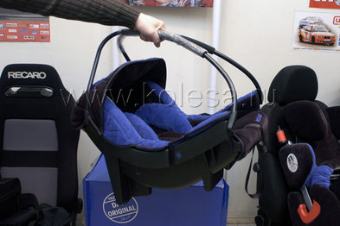
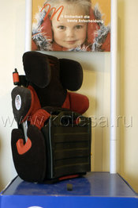
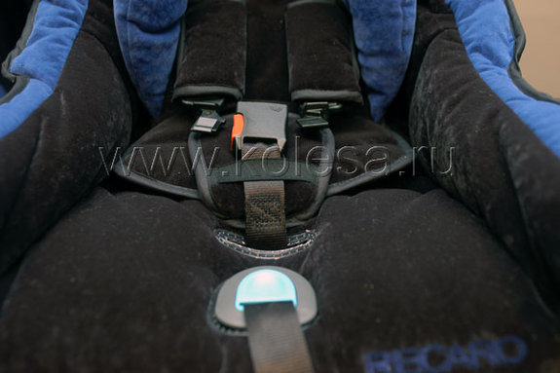
Какое крепление лучше?
Теоретически кресла с внутренними ремнями и сиденья, где ребенок пристегивается штатным ремнем, выпущенные известными европейскими производителями, обеспечивают одинаково надежный уровень безопасности.
Но на практике креслом с фиксацией штатным ремнем пользоваться проще.
37
Санкт-Петербургская академия постдипломного педагогического образования

Slide 38
Что значит качественное или некачественное детское автокресло?
Важно: качество детского сиденья определяется прежде всего его способностью выполнять свою главную функцию: не стесняя ребенка во время поездки, суметь надежно удержать и предохранить его от травм при аварии.
Такая способность закладывается еще на этапе разработки и конструирования сиденья, для чего серьезные производители проводят длинные серии испытаний и краш-тестов. Все это приводит к удорожанию продукции, однако позволяет детскому сиденью выполнять свою миссию.
Там же, где средства в испытания не вкладываются, продукт получается дешевле и доступнее, но и обеспечение безопасности под вопросом.
38
Санкт-Петербургская академия постдипломного педагогического образования

Slide 39
Есть ли кресла для двойняшек?
У европейских производителей таких нет. Ибо подобное сиденье будет выглядеть, как два поставленных рядом кресла, только скрепленных между собой, что в использовании неудобно.
Существует ли в России услуга проката кресел?
Да, существует. Также многие продавцы предлагают сервис по обмену старого кресла на новое – с доплатой.
39
Санкт-Петербургская академия постдипломного педагогического образования

Slide 40
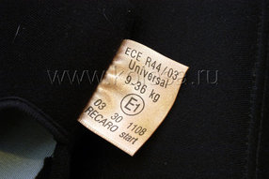
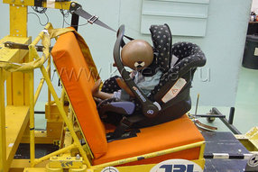
Можно ли ориентироваться на результаты краш-тестов
при выборе кресла?
Можно и нужно. Сейчас в сети не составит труда найти результаты серьезных краш-тестов детских кресел, проводимых авторитетными организациями, где дается внятный и точный комментарий по уровню безопасности каждой из испытанных моделей.
Есть ли сертификация детских сидений?
В Европе все детские автокресла обязательно проходят полный цикл испытаний на соответствие последнему Европейскому стандарту безопасности. Успешно выдержавшие тест получают сертификат, и на маркировке таких кресел ставится обозначение ECE R44/03.
На его наличие стоит обращать внимание при покупке.
Также независимые краш-тесты разных кресел можно найти в сети.
Это тоже может быть ориентиром в приобретении.
40
Санкт-Петербургская академия постдипломного педагогического образования

Slide 41
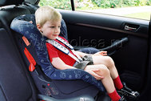
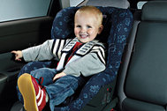
Детские автомобильные кресла
41
Санкт-Петербургская академия постдипломного педагогического образования

